Slide 1
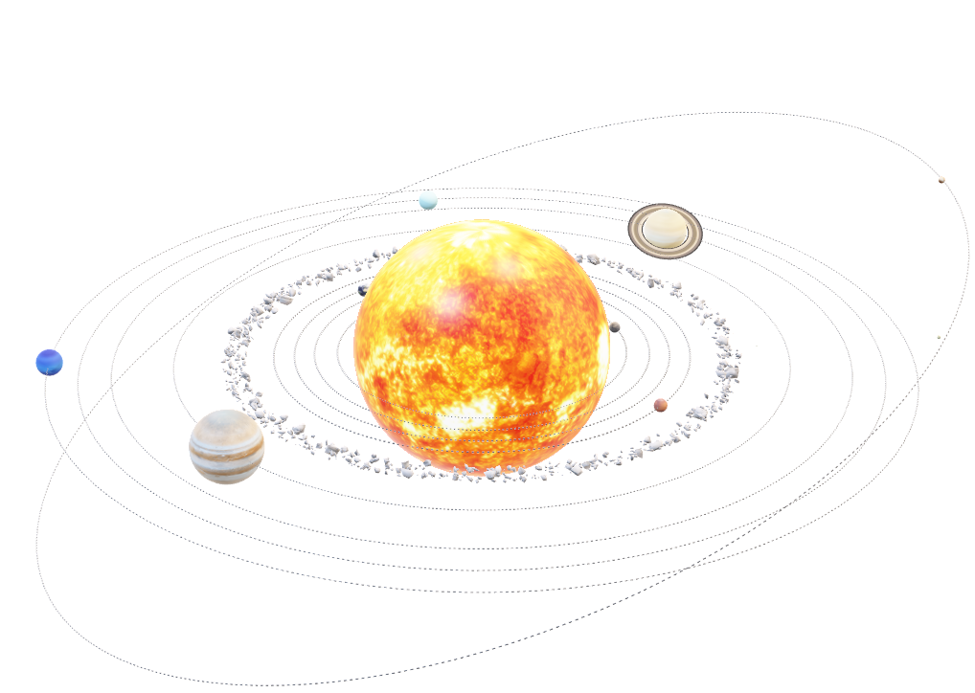
Stellarmap
Candidat : Mikael JUILLET
Chef de projet : Pascal BENZONANA
Experts : Ernesto MONTEMAYOR, Bertrand SAHLI

Slide 2
Sommaire
Projet et ses objectifs
Technologies
Animation des modèles
Informations des planètes
Objectifs atteints/non atteints
Améliorations futures
Mon ressenti
Questions

Slide 3
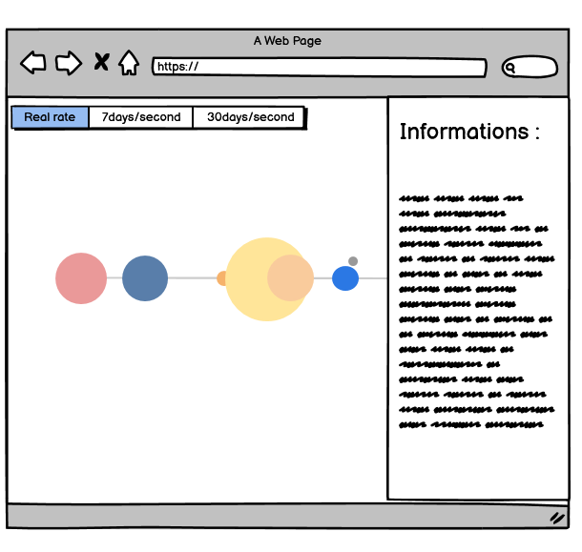
Le projet et ses objectifs
System solaire interactif
Affichage des planètes
Information des planètes
Changement des vitesses
Récupération des données via une API

Slide 4
Vision générale du projet
92 heures
Pourcentages prévus
Implémentation : 45%
Documentation : 25%
Analyse : 20%
Tests : 10%

Slide 5


Les technologies
Vite
Vitest
Build tool
Rechargement à chaud
Gestion de paquets
Communauté
Déjà utilisé
Framework de tests javascript
Alimenté par vite
Facilité de configuration
vite.config.js
Code simple
Notes:
Utilisé pour automatiser le processus de construction, de compilation et de déploiement d'une application JavaScript.
Les build tools sont des outils qui aide et automatise le processus de construction, de compilation et de déploiement d'une application JavaScript.

Slide 6
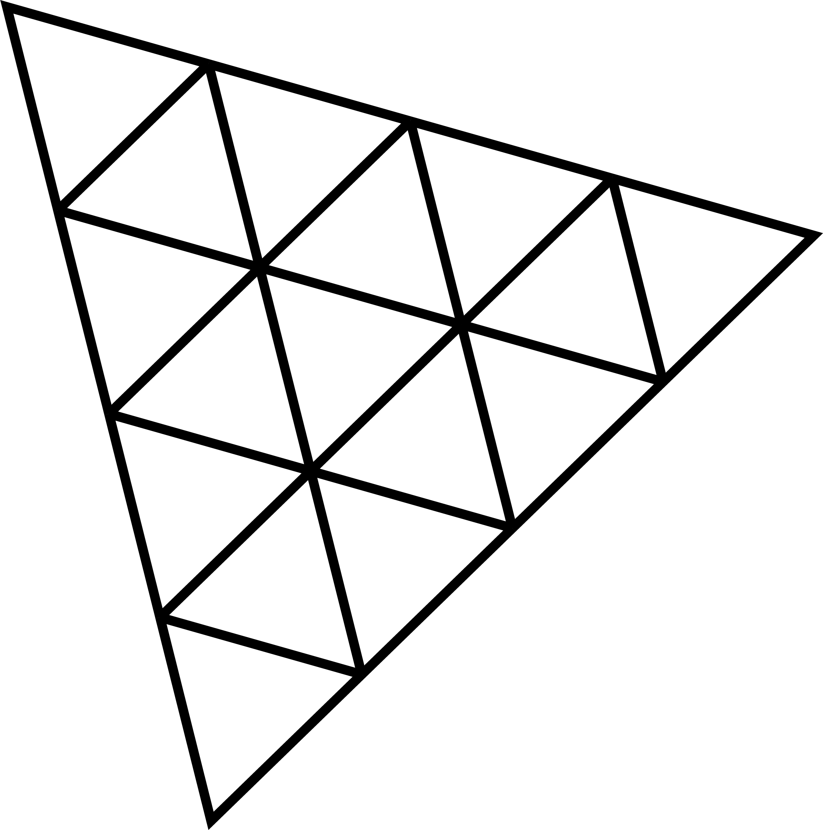
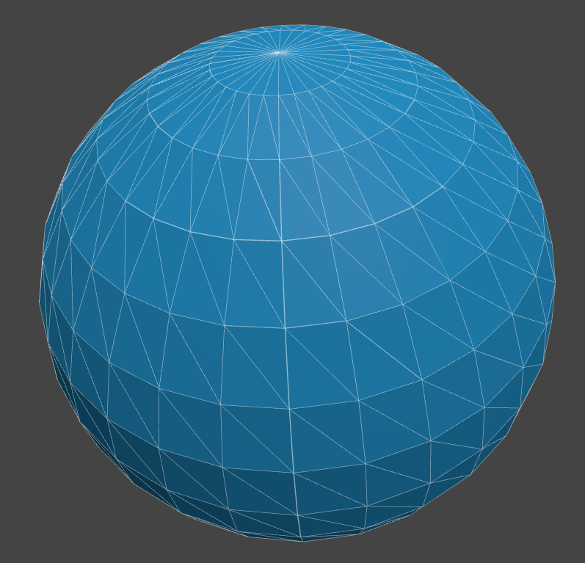
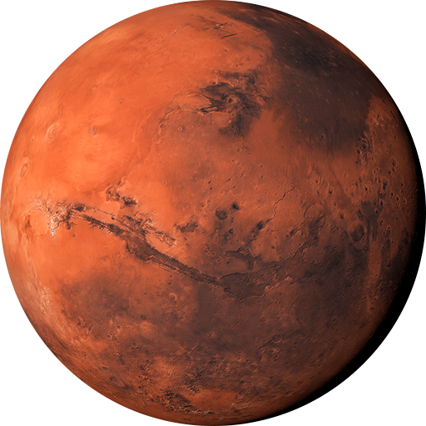

Les technologies Three.js
Scène
Librairie JavaScript
Créer, afficher du contenu 3D sur le Web.
Nécessite
Scène
Camera
Renderer
Webgl
Notes:
Web Graphics Library (bibliothèque de graphismes pour le Web)
Traiter les graphiques sur un GPU

Slide 7
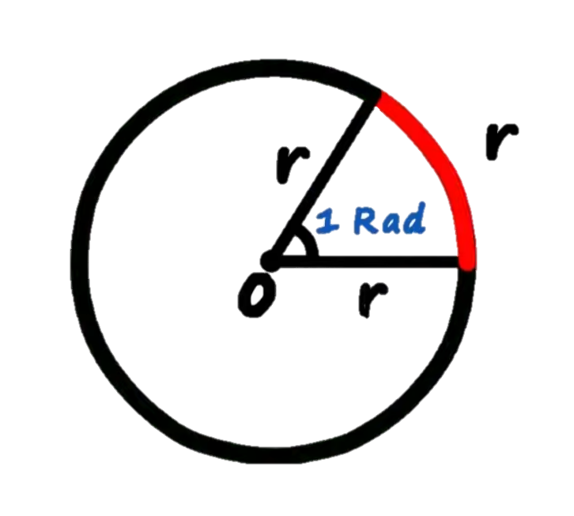
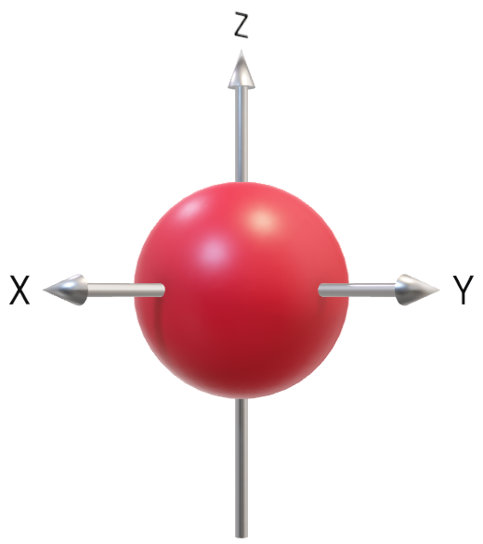
Animation des modèles Rotation
Vitesse (en radians) = Distance (en radians) / Temps (en unité de temps)
Deltatime

Slide 8

Animation des modèles Orbite
Point central de rotation
Vitesse = distance / temps
Distance (circonférence) = rayon² x π
Temps = durée d’une orbite
Deltatime

Slide 9
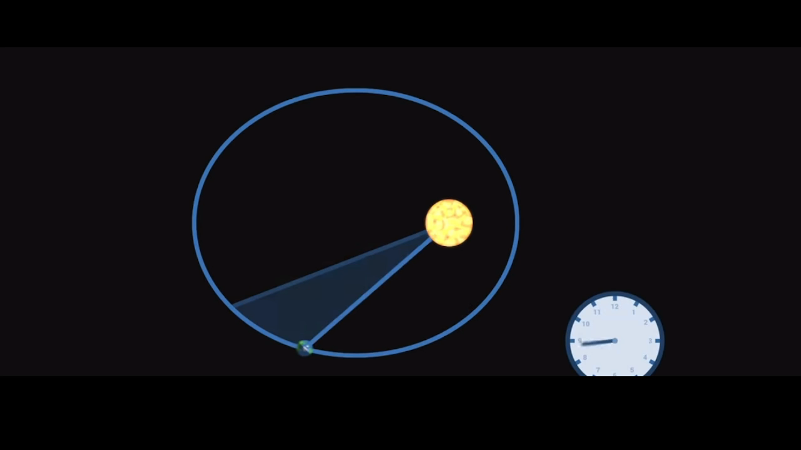
Animation des modèles Orbite
Orbite ovale
Vitesse adaptative
Périhélie (plus près)
Aphélie (plus loin)
Deltatime
Youtube : Les lois de Kepler, ScienceClic
Notes:
L'intervalle en secondes entre la dernière image et l'actuelle.

Slide 10
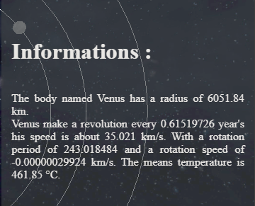
Informations des planètes
Ecoute d’un click
Raycasting
Recherche de la planète
Mise en forme du texte
Ajout du texte dans l’élément Dom
Notes:
Dom = Document Object Model

Slide 11

Raycasting
Evènement au click
Tire de rayon depuis la camera
Récupération des objets

Slide 12
Objectifs atteints/non atteints
Atteints
Non atteints
Affichage des planètes
Navigation de l’utilisateur
Information des planètes
Vitesse de déplacement
API Nasa Horizon
Vitesse des orbites
Affichage mobile
Responsive

Slide 13
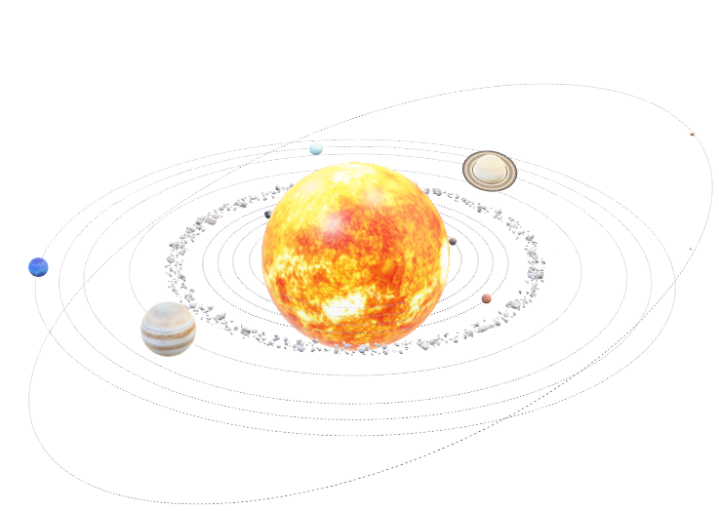
Améliorations futures
Mettre à jour le format mobile (~2h)
Changer l’orbite en ellipse (~10h)
Données horizon dynamique (~8h)
Ajout des lunes (~4h)
Information sur tous astres (~4h)
Ajout de tests de bout en bout (~6h)

Slide 14
Mon ressenti
Code évolutif et modulaire
Bonne gestion du temps
Fière du travail effectué
Nécessite amélioration de l’orthographe
Résolution de problèmes

Slide 15
Questions

